Slide 1
PHÂN TÍCH HỆ THỐNG HƯỚNG ĐỐI TƯỢNG – BIỂU ĐỒ HOẠT ĐỘNG

Slide 2
1. TỔNG QUAN.
Phân tích và thiết kế hướng đối tượng là sự ứng dụng việc lập mô hình hướng đối tượng để phân tích hệ thống hay các yêu cầu của hệ thống và thiết kế hệ thống hướng đối tượng thực hiện các yêu cầu đó
Quá trình phát triển hệ thống hướng đối tượng là một quá trình lặp và phát triển dần các thành phần của hệ thống thông qua các giai đoạn phân tích, thiết kế và cài đặt.
Quá trình phân tích nhằm trả lời cho câu hỏi “What?” về hệ thống chứ chưa quan tâm tới câu hỏi “How?”.
Quá trình thiết kế thực hiện trả lời cho câu hỏi “How?” về hệ thống, nghĩa là xác định cách hệ thống được xây dựng dựa vào kết quả của quá trình phân tích.

Slide 3
2. Phân tích hướng đối tượng
Phân tích hướng đối tượng cũng giống như bất kỳ phương pháp phân tích hệ thống nào khác là nhằm mục đích đạt được sự hiểu biết tốt hơn về hệ thống và các yêu cầu chức năng của nó.
Trong suốt giai đoạn này, đội dự án sẽ phải tìm hiểu về hệ thống, sau đó lập ra mô hình chức năng của hệ thống (biểu đồ hoạt động, biểu đồ use case và mô tả use case), mô hình cấu trúc của hệ thống (biểu đồ lớp và biểu đồ đối tượng, thẻ CRC) và mô hình về hành vi của hệ thống (biểu đồ trình tự, biểu đồ cộng tác và biểu đồ trạng thái)

Slide 4
Lập mô hình chức năng của hệ thống.
Các mô hình chức năng mô tả các qui trình xử lý nghiệp vụ (business process) và sự tương tác của hệ thống thông tin với môi trường.
- Trong phát triển hệ thống hướng đối tượng, có hai loại biểu đồ được dùng để mô tả các chức năng của một hệ thống thông tin: các biểu đồ hoạt động và biểu đồ use case.

Slide 5
Biểu đồ hoạt động.
Các biểu đồ hoạt động được dùng để mô hình hóa các qui trình xử lý nghiệp vụ và các luồng công việc (workflows). Chúng minh họa các qui trình xử lý hay các hoạt động được thực hiện và cách dữ liệu được trao đổi giữa chúng.
Biểu đồ hoạt động có thể được dùng để lập các mô hình từ luồng công việc ở mức cao bao gồm nhiều use case khác nhau, đến chi tiết hóa của từng use case riêng biệt. Trong phần này, chúng tôi chỉ trình bày biểu đồ hoạt động dùng để lập mô hình các qui trình xử lý nghiệp vụ ở mức cao.

Slide 6
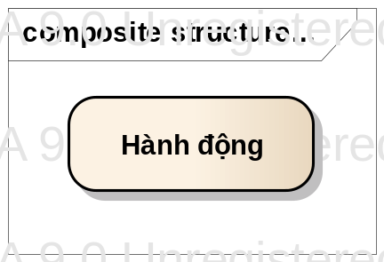
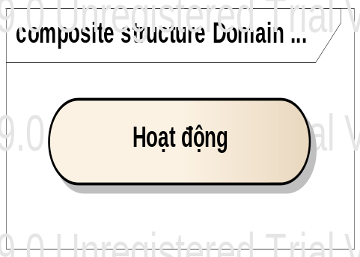
Các phần tử của biểu đồ hoạt động.
Một hành động.
Là một bước thực hiện trong một qui trình xử lý và không thể chia nhỏ được.
Được gán nhãn bằng tên của nó.
Biểu diễn:
Một hoạt động.
Được dùng để biểu diễn một tập các hành động và rất hữu ích khi ta muốn trình bày nhiều hơn một hoạt động trong cùng một biểu đồ.
Được gán nhãn bằng tên của nó.
Biểu diễn:

Slide 7
Các phần tử của biểu đồ hoạt động (tt.).
Một nút đối tượng.
Được dùng để biểu diễn một đối tượng có giá trị tại một điểm nào đó trong hoạt động.
Được gán nhãn bằng tên của lớp.
Biểu diễn:
Nút bắt đầu.
Mô tả sự bắt đầu của một tập các hành động hay hoạt động.
Biểu diễn:
Nút kết thúc.
Dùng để mô tả sự kết thúc của một hoạt động.
Biểu diễn:
TênLớp

Slide 8
Các phần tử của biểu đồ hoạt động (tt.).
Nút kết thúc một luồng.
Dùng để mô tả sự kết thúc của một luồng công việc mà không kết thúc toàn bộ hoạt động.
Biểu diễn:
Nút quyết định.
Được dùng khi ta muốn thực hiện một chuỗi các hành động khác nhau tùy thuộc vào điều kiện cho trước.
Biểu diễn:
hoặc
Dùng để kết hợp lại các nhánh khác nhau và mô tả sự kết thúc hành vi lựa chọn theo điều kiện được bắt đầu tại nút quyết định.
Biểu diễn:
Đk1
Đk2

Slide 9
Các phần tử của biểu đồ hoạt động (tt.).
Thanh đồng bộ.
Dùng để biểu diễn các hành động hay các luồng được thực hiện đồng thời.
Biểu diễn:
hoặc
Dùng để biểu diễn sự kết thúc các hành động hay luồng song song.
Biểu diễn:

Slide 10
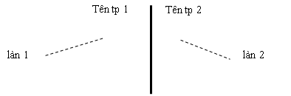
Các phần tử của biểu đồ hoạt động (tt.).
Làn hoạt động (Swimlane).
Các hoạt động có thể bao gồm nhiều thành phần khác nhau như các nhóm hay các vai trò khác nhau trong hệ thống. Làn hoạt đồng dùng để phân hoạch các hành động thuộc trách nhiệm của thành phần nào. Những hành đồng nằm trong làn nào sẽ được thực hiệm bởi thành phần chịu trách nhiệm của làn đó.
Được gán nhãn bằng tên của thành phần chịu trách nhiệm trong làn đó.
Biểu diễn:

Slide 11
Một số hướng dẫn gợi ý cho việc tạo biểu đồ hoạt động.
Vì biểu đồ hoạt động có thể đươc dùng để lập mô hình bất kỳ loại qui trình xử lý nào, ta nên xác lập phạm vi của hoạt động được lập mô hình. Một khi đã xác lập được phạm vi, ta có thể cho biểu đồ một tiêu đề phù hợp.
Xác định các hoạt động, các luồng hành động hay đối tượng xảy ra trong các hoạt động.
Nhận diện bất kỳ quyết định lựa chọn nào có trong qui trình xử lý.
Nhận diện bất kỳ cơ chế song song có thể có trong qui trình xử lý.
Vẽ biểu đồ hoạt động.

Slide 12
Một số hướng dẫn gợi ý cho việc tạo biểu đồ hoạt động (tt.).
Biểu đồ hoạt động chỉ nên có một nút bắt đầu được đặt ở trên cùng hay phía trên bên trái của biểu đồ và chỉ nên có một nút kết thúc biểu đồ, nút này nên đặt ở phía dưới cùng hay phía dưới cùng bên phải của biểu đồ.
Vì hầu hết các qui trình xử lý nghiệp vụ ở mức cao là qui trình tuần tự nên cần giới hạn sử dụng nút kết thúc một luồng.

Slide 13
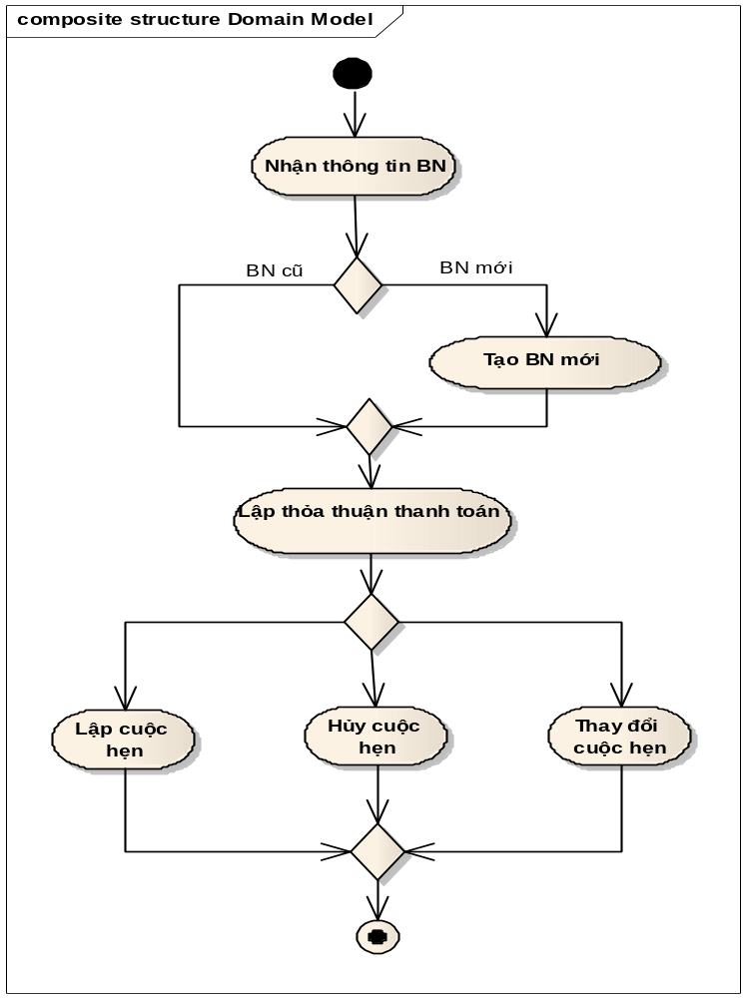
Ví dụ. Biểu đồ hoạt động của hệ thống quản lý lịch hẹn tại một phòng khám.

Slide 14
KẾT THÚC

